Slide 1
Вводная презентация в сетевой межшкольный Интернет-проект «Приезжайте к нам в гости!» (9 марта – 9 июня 2017 года)

Slide 2
Когда и кому мы говорим:
«Приезжайте к нам
в гости!»

Slide 3
Можно ли туристов назвать гостями? Где путешествуют туристы?

Slide 4
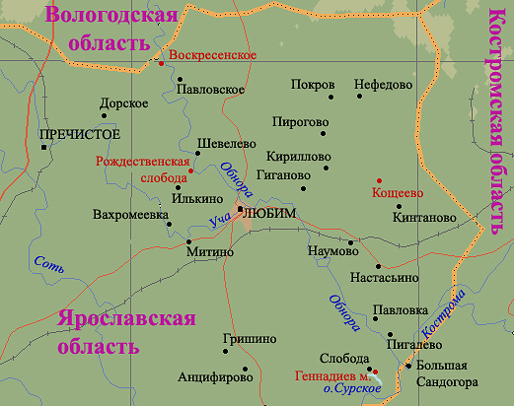
А чем хороша наша сторона?

Slide 5
Бывало ли Вам скучно в путешествии, на экскурсии? Почему?

Slide 6
К нам приезжают в гости наши сверстники. Сделаем их пребывание на Любимской земле нескучным!
Включаемся в сетевой проект, который объединит работу команд из разных школ Любимского района.
Ура! Работаем в Интернет

Slide 7
Вопросы проекта
В чем уникальность Любимского края?
Как создать неповторимый образ Любимского края?
Как бы я представил свой край другу?

Slide 8
Цель проекта
Разработать и представить туристический маршрут по своему родному Любимскому краю, который будет интересен вашим сверстникам (от 9 до 15 лет).
Сроки: март – июнь 2017 года
Место работы: сайт проекта

Slide 9
«Мозговой штурм»
Что можно показать ребятам?
Объекты природы
Барскую усадьбу
Интересные люди
«Белые горы»
Святой источник
Храм Воскресения Господня
Заповедная роща
Часовня
Фокина Тамара Васильевна

Slide 10
Шаги проекта
Давайте познакомимся! ^{9 - 21 марта 2017}
Заявка
Оформление страницы команды на сайте
Ответы на входной опрос

Slide 11
Шаги проекта
Наши предложения! ^{22 марта - 6 апреля 2017}
Создаем список будущих туристических объектов;
Размещаем фотографии и описание объектов на странице команды.
7 - 17 апреля 2017
Открытое голосование и определение 5 самых рейтинговых объектов!!! (голосовать могут все: ребята, учителя, родные и близкие, жители Любима. Ссылка на голосование со всех сайтов школ!)

Slide 12
Шаги проекта
Работаем, засучив рукава! ^{18 апреля – 12 мая 2017}
Распределяем объекты для экскурсий;
Ищем и оформляем материал о туристическом объекте (используем текст, изображения, звук, видео, ставим метку на карте);
Получаем коллективный wiki-путеводитель для туристов «Приезжайте к нам в гости»;
Создаем туристический буклет (на рус и англ);
Разрабатываем туристический маршрут по своему краю для свои сверстников.
4 и 5 ШАГ работаем совместно с другими командами!

Slide 13
Шаги проекта
Подводим итоги! ^{июнь 2017}
Презентуем результаты работы
Путешествуем по своему туристическому маршруту!

Slide 14
Шаги проекта
Контролируй, оценивай, предлагай!
^{Во время проекта}
Сверяй свою работу с Дневником проекта;
Пользуйся шаблонами для описания;
Оценивай и совершенствуй свою работу и работу других;
Задавай вопросы руководителям, координаторам, экспертам проекта.

Slide 15
Какие правила будем выполнять, чтобы добиться успеха?
Каждый может высказать своё мнение.
Один говорит, а остальные слушают.
Каждое предложение обсуждается в команде.
Общее решение принимается всей командой.
…..
Добавь свои правила!

Slide 16
Добро пожаловать в проект
«Приезжайте к нам
в гости!»

